Slide 1
ПСИХОЛОГИЧЕСКОЕ СОПРОВОЖДЕНИЕ ОДАРЕННЫХ ДЕТЕЙ В ШКОЛЕ
Подготовила
педагог-психолог школы
Блинкова С.А.

Slide 2
Детская одаренность
Одаренность — это системное, развивающееся в течение жизни качество психики, которое определяет возможность достижения человеком более высоких, незаурядных результатов в одном или нескольких видах деятельности по сравнению с другими людьми.
Одаренный ребенок — это ребенок, который выделяется яркими, очевидными, иногда выдающимися достижениями (или имеет внутренние предпосылки для таких достижений) в том или ином виде деятельности.

Slide 3
Виды одаренности
Согласно определению одаренности, индивиды могут отличаться актуальными или потенциальными возможностями в интеллектуальной, академической, творческой, художественной сферах, в области общения (лидерства) и в области психомоторики.
Дифференцируют психомоторную, интеллектуальную, творческую, академическую, социальную и духовную одаренность.

Slide 4
Психомоторная одаренность тесно связана со скоростью, точностью и ловкостью движений, кинестезически – моторной и зрительномоторной координацией.
Интеллектуальную одаренность связывают с высоким уровнем интеллектуального развития. Для измерения интеллектуальной одаренности в основном используют различные варианты тестов, направленных на измерение интеллекта.
Академическая одаренность определяется успешностью обучения. Для выявления детей, обладающих высокими способностями в овладении основными учебными дисциплинами (математикой, естествознанием) используют стандартные тесты достижений.
Социальная одаренность рассматривается как сложное, многоаспектное явление, во многом определяющее успешность в общении. Для выявления такой одаренности используется многочисленные стандартизованные методы оценки уровня и особенностей социального развития.
Духовная одаренность связана с высокими моральными качествами, альтруизмом. Эта важная отрасль проблематики одаренности в настоящее время мало изучена. Имеются лишь отдельные попытки использовать диагностические методы, направленные на оценку морального уровня развития.
Творческая одаренность определяется теми теоретическими конструкциями, на которых базируется само понимание творчество. Помимо этих видов одаренностей Роберт Стенберг, психолог из Йельского университета, обсуждает «практическую одаренность», которая столь редко признается школой, что не рассматривается как одаренность вообще.

Slide 5
Работа школьного психолога с одаренными детьми осуществляется по таким направлениям, как:
Психодиагностика;
Психопрофилактика;
Психокоррекция и развитие;
Психологическое консультирование;
Психологическое просвещение.

Slide 6
Диагностические этапы одаренности
Выявление одаренных учащихся достаточно сложная многоступенчатая процедура. Один из ведущих специалистов в этой области Щебланова Е.И. выделяет семь диагностических этапов:
Номинация (называние); имена кандидатов в одаренные;
Выявление проявлений одаренности в поведении и разных видах деятельности учащегося на основании данных наблюдений, рейтинговых шкал, ответов на анкеты и т.п.;
Изучение условий и истории развития учащегося в семье, его интересов, увлечений сведения о семье, о раннем развитии ребенка, о его интересах и необычных способностях с помощью опросников и интервью;
Оценка учащегося его сверстниками сведения о способностях, не проявляющихся в успеваемости и достижениях с помощью опросников;
Самооценка способностей, мотивации, интересов, успехов с помощью опросников, самоотчетов, собеседования;
Оценка работ (экзаменационных в т.ч.), достижений, школьной успеваемости;
Психологическое тестирование: показатели интеллектуального (особенности абстрактного и логического мышления, математические способности, технические способности, лингвистические способности, память и т.д.) творческого и личностного развития учащегося с помощью психодиагностических тестов.

Slide 7
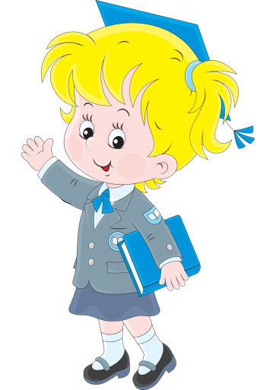
Диагностика интеллектуальных и психологических особенностей одаренности подростков
Изучение творческого мышления по методике Туник Е.Е.
Для оценки творческого мышления использовались показатели:
Беглость (легкость, продуктивность) – этот фактор характеризует беглость творческого мышления, определяется общим числом ответов.
Гибкость – фактор характеризует гибкость мышления, способность к быстрому переключению и определяется числом классов данных ответов.
Оригинальность – фактор характеризует своеобразие мышления, необычность подхода к проблеме и определяется числом редко приводимых ответов, необычным употреблением элементов, оригинальной структурой ответа.
Точность – фактор, характеризующий стройность, логичность творческого мышления, выбор адекватного решения, соответствующего поставленной цели.

Slide 8
Диагностика интеллектуальных и психологических особенностей одаренности подростков
Изучение структуры интеллекта по тесту Р.Амтхауера. Тест является типичным групповым интеллектуальным тестом. Общий результат обследования позволяет судить об уровне умственного развития учащихся, а успешность выполнения отдельных субтестов – об индивидуальной структуре интеллекта школьников.
Изучение личностных особенностей учащихся: Психогеометрический тест. Психогеометрический тест позволяет определить тип личности, характеристику особенностей поведения диагностируемого.
Исследование тревожности по методике Нюттена. Для изучения потребностей и тревожности учащихся была применена методика “Незаконченные предложения” Нюттена.
Исследование познавательной активности одаренных детей по методике СОНА (спонтанное описание нерегламентированной активности). Методика представляет собой начальную формализацию обычной беседы, которая ведется с ребенком и его родителями. Ориентирована на спонтанное описание одаренным ребенком и его родителем деятельности.

Slide 9
Особенности развития одаренных детей
Познавательное развитие
Отличаясь широтой восприятия, они остро чувствуют все происходящее в окружающем их мире и чрезвычайно любопытны в отношении того, как устроен тот или иной предмет. Они способны следить за несколькими процессами одновременно и склонны активно исследовать все окружающее.
Отличная память в сочетании с ранним языковым развитием и способностью к классификации и категоризированию помогают такому ребенку накапливать большой объем информации и интенсивно использовать ее.
Одаренные дети обладают большим словарным запасом, позволяющим им свободно и четко излагать. Однако ради удовольствия они часто изобретают собственные слова.
Наряду со способностью воспринимать смысловые неясности, сохранять высокий порог восприятия в течение длительного времени, с удовольствием заниматься сложными и даже не имеющими практического решения задачами одаренные дети не терпят, когда им навязывают готовый ответ.
Они отличаются продолжительным периодом концентрации внимания и большим упорством в решении той или иной задачи.

Slide 10
Особенности развития одаренных детей
Психосоциальная чувствительность
Одаренные дети обнаруживают обострённое чувство справедливости; опережающее нравственное развитие опирается на опережающее развитие восприятия и познания.
Они предъявляют высокие требования к себе и окружающим.
Живое воображение, включение элементов игры в выполнение задач, творчество, изобретательность и богатая фантазия (воображаемые друзья, братья или сестры) весьма характерны для одаренных детей.
Они обладают отличным чувством юмора, любят смешные несоответствия, игру слов, шутки.
Им недостает эмоционального баланса, в раннем возрасте одаренные дети нетерпеливы и порывисты.
Порой для них характерны преувеличенные страхи и повышенная чувствительность.
Эгоцентризм в этом возрасте, как и у обычных детей.
Нередко у одаренных детей развивается негативное самовосприятие, возникают трудности в общении со сверстниками.

Slide 11
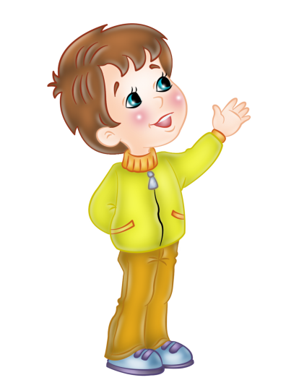
Проблемы одаренных детей
Неприязнь к школе. Такое отношение часто появляется оттого, что учебная программа скучна и неинтересна для одаренных детей. Нарушения в поведении могут появляться потому, что учебный план не соответствует их способностям.
Игровые интересы. Одаренным детям нравятся сложные игры и неинтересны те, которыми увлекаются их сверстники. Вследствие этого одаренный ребенок оказывается в изоляции, уходит в себя.
Конформность. Одаренные дети, отвергая стандартные требования, не склонны к конформизму, особенно если эти стандарты идут вразрез с их интересами.
Погружение в философские проблемы. Для одаренных детей характерно задумываться над такими явлениями, как смерть, загробная жизнь, религиозные верования и философские проблемы.

Slide 12
Проблемы одаренных детей
Несоответствие между физическим, интеллектуальным и социальным развитием. Одаренные дети часто предпочитают общаться с детьми старшего возраста. Из-за этого им порой трудно становиться лидерами.
Стремление к совершенству. Для одаренных детей характерна внутренняя потребность совершенства. Отсюда ощущение неудовлетворенности, собственной неадекватности и низкая самооценка.
Потребность во внимании взрослых. В силу стремления к познанию одаренные дети нередко монополизируют внимание учителей, родителей и других взрослых. Это вызывает трения в отношениях с другими детьми. Нередко одаренные дети нетерпимо относятся к детям, стоящим ниже их в интеллектуальном развитии. Они могут отталкивать окружающих замечаниями, выражающими презрение или нетерпение

Slide 13
Спасибо за внимание!

